Slide 1
第3章 函数
自定义函数
匿名函数
回调函数
内置函数

Slide 2
目录
3.1
函数的定义和调用
3.2
函数的嵌套调用
3.3
函数的高级应用
3.4
PHP的内置函数

Slide 3
目录
3.5
PHP手册的使用

Slide 4
3.1 函数的定义与调用
初识函数
函数：封装一段用于完成特定功能的代码
当使用一个函数时，只需关心函数的参数和返回值，就可以完成一个特定的功能

Slide 5
3.1 函数的定义与调用
初识函数
① 观察“内置函数”的使用
$str = 'ABcd';
$upper = strtoupper($str); // 调用strtoupper()函数将$str转换成大写
$lower = strtolower($str); // 调用strtolower()函数将$str转换成小写
echo $upper; // 输出结果：ABCD
echo $lower; // 输出结果：abcd

Slide 6
3.1 函数的定义与调用
初识函数
② 观察“自定义函数”的使用
<?php
function generate_table($row, $col)
{
$html = '<table>';
for ($i = 1; $i <= $row; ++$i) {
$html .= '<tr>';
for ($j = 1; $j <= $col; ++$j) {
$html .= '<td></td>';
}
$html .= '</tr>';
}
return $html.'</table>';
}
// 生成4行8列的表格，并输出
echo generate_table(4, 8);
// 生成5行10列的表格，并输出
echo generate_table(5, 10);

Slide 7
3.1 函数的定义与调用
初识函数
函数的定义由以下4部分组成：
关键字function
函数名
参数
函数体
function 函数名([参数1, 参数2, ……])
{
函数体……
}

Slide 8
3.1 函数的定义与调用
初识函数
function：在声明函数时必须使用的关键字
函数名：要符合PHP的标识符，且函数名是唯一的，不区分大小写
[参数1, 参数2…]：外界传递给函数的值，它是可选的，多个参数之间使用逗号“,”分隔。
函数体：函数定义的主体，专门用于实现特定功能的代码段。
返回值：需要使用return关键字将需要返回的数据传递给调用者。

Slide 9
3.1 函数的定义与调用
参数设置
对于函数来说，参数的不同设置，决定了其调用和使用方式。
① 无参函数
function shout()
{
return 'come on';
}
echo shout();// 输出结果：come on
适用于不需要提供任何的数据即可以完成指定功能的情况。

Slide 10
3.1 函数的定义与调用
参数设置
PHP默认支持按值传递参数，按此种方式定义的函数，在函数内部可以随意对用户传递的参数进行操作。
② 按值传递参数
// 方式一
echo add(5, 7);
// 方式二
$x = 5;
$y = 7;
echo add($x, $y);
function add($a, $b)
{
$a = $a + $b;
return $a;
}

Slide 11
3.1 函数的定义与调用
参数设置
在开发中，若需要函数修改它的参数值，则需通过函数参数的引用传递。实现方式只需在参数前添加“&”符号即可。
③ 引用传参
$var = 'food';
extra($var);
// 输出结果：food and some extra
echo $var;
function extra(&$str)
{
$str .= ' and some extra';
}

Slide 12
3.1 函数的定义与调用
参数设置
函数参数在设置时，还可以为其指定默认值，也就是可选参数。当调用者未传递该参数时，函数将使用默认值进行操作。
④ 设置参数默认值
function say($p, $con = 'say "Hello"')
{
return "$p $con";
}
// 输出结果：Tom say "Hello"
echo say('Tom');

Slide 13
3.1 函数的定义与调用
参数设置
在PHP 7.0及以上的版本后，在自定义函数时，可以指定参数具体是哪种数据类型。
⑤ 指定参数类型（弱）
当用户调用函数时，如果传递的参数不是int类型，程序会将其强制的转换为int型后，再进行操作，这种方式称为弱类型参数设置。
function sum1(int $a, int $b)
{
return $a + $b;
}
echo sum1(2.6, 3.8); // 输出结果：5

Slide 14
3.1 函数的定义与调用
参数设置
除此之外，还可以将其设置为强类型的参数，即当用户传递的参数类型不符合函数的定义，程序会报错提醒。
⑤ 指定参数类型（强）
declare(strict_types = 1);
function sum2(int $a, int $b)
{
return $a + $b;
}
echo sum2(2.6, 3.8); // 输出结果：Fatal error: ......

Slide 15
3.1 函数的定义与调用
变量的作用域
思考：变量在定义后就可以在函数中使用嘛？
答案：默认情况下，函数中可以，函数外不可以。
解析：变量只有在其作用范围内才可以被使用，这个作用范围称为变量的作用域。
在函数中定义的变量称为局部变量
在函数外定义的变量称为全局变量

Slide 16
3.1 函数的定义与调用
变量的作用域
示例
function test()
{
$sum = 36; // 局部变量
return $sum;
}
$sum = 0; // 全局变量
echo test(); // 输出结果：36
echo $sum; // 输出结果：0

Slide 17
3.1 函数的定义与调用
变量的作用域
思考：那么如何在函数中使用全局变量呢？
答案：参数传递，global关键字和超全局变量$GLOBALS。

Slide 18
3.2 函数的嵌套调用
嵌套调用
函数的嵌套调用：指的是在调用一个函数的过程中，调用另外一个函数，这种在函数内调用其他函数的方式称为嵌套调用。

Slide 19
3.2 函数的嵌套调用
嵌套调用
举例：班主任老师要计算每个学生语文和数学平均分，其实现思路是首先编写一个函数用于计算学生的语文和数学的总分，然后再编写一个函数用于实现学生的平均分。
<?php
function sum($sub1,$sub2){
return $sub1+$sub2;
}
function avg($sub1,$sub2){
return sum($sub1, $sub2) / 2;
}
echo avg(100, 80);
?>

Slide 20
3.2 函数的嵌套调用
递归调用
递归调用：是函数嵌套调用中一种特殊的调用。它指的是一个函数在其函数体内调用自身的过程，这种函数成为递归函数。
举例：求n的阶乘，计算公式为1×2×3×…×n。如4的阶乘等于1×2×3×4=24。
<?php
function fact($n){
if ($n ==1){
return 1;
}
return $n*fact($n-1);
}
echo fact(4);
?>

Slide 21
3.3 函数的高级应用
静态变量
思考：如何轻松得到一个函数被访问的次数？
答案：一是在函数中使用全局变量记录，缺点是全局变量可随时在函数外被改变，不能准确的记录；二是在函数中使用静态变量。

Slide 22
3.3 函数的高级应用
静态变量
局部变量
静态变量
function num()
{
$i = 1;
echo $i;
++$i;
}
function num()
{
static $i = 1;
echo $i;
++$i;
}
第1次调用函数num()输出1
第2次调用函数num()会输出1
依次类推…
第1次调用函数num()输出1
第2次调用函数num()会输出2
依次类推…

Slide 23
3.3 函数的高级应用
可变函数
可变函数：可变变量，它的实现是在一个变量前添加一个“$”符号，就变成了另外一个变量。同理，可变函数的实现就是在一个变量名后添加一对圆括号“()”，让其变成一个函数的形式，然后PHP就寻找与变量值同名的函数，并且尝试执行它。
<?php
function shout(){
echo 'come on ....';
}
$fun = 'shout';
echo $fun();
?>

Slide 24
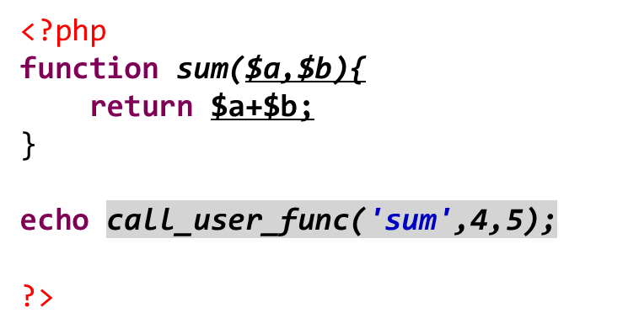
3.3 函数的高级应用
回调函数
回调函数（callback）：指的就是具有callable类型的函数，一般用作参数的传递。如PHP内置函数call_user_func()可以接受用户自定义的回调函数作为参数。

Slide 25
3.3 函数的高级应用
匿名函数
匿名函数：就是没有函数名称的函数，也称作闭包函数，经常用作回调函数参数的值。对于临时定义的函数，使用匿名函数无需考虑函数命名冲突的问题。
$sum = function($a, $b) { // 定义匿名函数
return $a + $b;
};
echo $sum(100, 200); // 输出结果：300

Slide 26
3.3 函数的高级应用
匿名函数
匿名函数中使用外部的变量，需要通过use关键字实现。use关键字后圆括号“()”中的内容即为要使用的外部变量列表，多个变量之间使用英文逗号“,”分隔即可。
$c = 100;
$sum = function($a, $b) use($c) {
return $a + $b + $c;
};
echo $sum(100, 200); // 输出结果：400

Slide 27
3.3 函数的高级应用
匿名函数
除此之外，匿名函数还可以作为函数的参数传递，实现回调函数。
function calculate($a, $b, $func)
{
return $func($a, $b);
}
echo calculate(100, 200, function($a, $b) { // 输出结果：300
return $a + $b;
});
echo calculate(100, 200, function($a, $b) { // 输出结果：20000
return $a * $b;
});

Slide 28
3.4 PHP的内置函数
字符串函数
字符串函数是PHP用来操作字符串的内置函数，在实际开发中有着非常重要的作用
函数名称 | 功能描述
strlen() | 获取字符串的长度
strpos() | 查找字符串首次出现的位置
strrpos() | 获取指定字符串在目标字符串中最后一次出现的位置
str_replace() | 用于字符串中的某些字符进行替换操作
substr() | 用于获取字符串中的子串
explode() | 使用一个字符串分割另一个字符串
implode() | 用指定的连接符将数组拼接成一个字符串
trim() | 去除字符串首尾处的空白字符（或指定成其他字符）
str_repeat() | 重复一个字符串
strcmp() | 用于判断两个字符串的大小

Slide 29
3.4 PHP的内置函数
字符串函数——截取给定路径中的字符串
$url = 'C:\web\apache2.4\htdocs\cat.jpg';
$pos = strrpos($url, '\\');
// 截取文件名称，输出结果：cat.jpg
echo substr($url, $pos + 1);
// 截取文件所在的路径，输出结果：C:\web\apache2.4\htdocs
echo substr($url, 0, $pos);
strrpos()函数用于在$url中获取“\”最后一次出现的位置$pos。
substr()函数的第1个参数表示待截取的字符串，第2个参数表示开始截取的位置，非负数表示从字符串指定位置处截取，从0开始；负数表示从字符串尾部开始。第3个参数表示截取的长度。

Slide 30
3.4 PHP的内置函数
字符串函数——截取给定路径中的字符串
substr()函数的第3个参数表示截取的长度，该长度的设置具体有以下4种情况。
省略第3个参数时，将返回从指定位置到字符串结尾的子字符串。
第3个参数为正数，返回的字符串将从指定位置开始，最多包含指定长度的字符，这取决于待截取字符串的长度。
第3个参数为负数，返回的字符串中在结尾处将有个指定长度的字符被省略。
第3个参数为0、false或null，将返回一个空字符串。

Slide 31
3.4 PHP的内置函数
字符串函数——替换指定位数的字符
替换指定位数的字符，在开发也是很常见的功能。例如，在各种抽奖环节中，为了保证用户的隐私，出现的手机号一般使用“*”将第4至7位的数字进行覆盖。
$tel = '18810881888'; // 随意输入一串数字作为手机号
$len = 4; // 需要覆盖的手机号长度
$replace = str_repeat('*', $len); // 根据指定长度设置覆盖的字符串
echo substr_replace($tel, $replace, 3, $len); // 输出结果： 188****1888

Slide 32
3.4 PHP的内置函数
字符串函数——替换指定位数的字符
str_repeat()函数用于对“*”字符重复$len次。
substr_replace()函数用于对字符串$tel中第3个位置开始后的$len长度的字符使用$replace进行替换。

Slide 33
3.4 PHP的内置函数
字符串函数——过滤字符串中的空白字符
程序开发中，去除字符串中的空白字符有时是必不可少的。例如，去除用户注册邮箱中首尾两端的空白字符。这时可以使用PHP提供的trim()函数，去除字符串中首尾两端的空白字符。

Slide 34
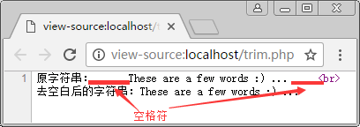
3.4 PHP的内置函数
字符串函数——过滤字符串中的空白字符
$str = ' These are a few words :) ... ';
echo '原字符串：' . $str . '<br>';
echo '去空白后的字符串：' . trim($str);

Slide 35
3.4 PHP的内置函数
字符串函数——字符串的比较
字符串的比较：一种比较运算符“==”和“===”，另一种函数strcmp()
区别：函数与比较运算符在使用时的区别是，字符串相等时前者的比较结果为0，后者的比较结果为true（非0）。因此读者在使用时需要注意不同方式的返回结果。

Slide 36
3.4 PHP的内置函数
字符串函数——字符串的比较
if (strcmp('ye_PHP', 'yePHP')) {
echo 'not the same string';
} else {
echo 'the same string';
}
strcmp()函数比较两个字符串对应的ASCII码值。
第1个参数的字符串与第2个参数的字符串相等返回0，小于返回小于0的值，大于则返回大于0的值。
因此，可以判断出上述示例的输出结果为“not the same string”。

Slide 37
3.4 PHP的内置函数
字符串函数——获取字符串的长度
strlen()函数在获取中文字符时，一个汉字占了3个字符，一个英文字符占1个字符。但是对于网站开发来说，这样计算的方式比较麻烦，也没办法区分用户输入的内容是否是汉字。

Slide 38
3.4 PHP的内置函数
字符串函数——获取字符串的长度
PHP提供了mb_strlen()函数，用于准确的获取字符串的长度。在使用mb_strlen()函数前，首先要确保PHP配置文件中开启了“extension=php_mbstring.dll”扩展。
$str = ‘PHP书籍';
echo strlen($str); // 输出结果：9
对比
$str = ‘PHP书籍';
echo mb_strlen($str, 'UTF-8'); // 输出结果：5

Slide 39
3.4 PHP的内置函数
数学函数
为了方便开发人员处理程序中的数学运算，PHP内置了一系列的数学函数，用于获取最大值、最小值、生成随机数等常见的数学运算。
函数名称 | 功能描述
abs() | 取绝对值
ceil() | 向上取最接近的整数
floor() | 向下取最接近的整数
fmod() | 取除法的浮点数余数
is_nan() | 判断是否为合法数值
max() | 取最大值
函数名称 | 功能描述
min() | 取最小值
pi() | 取圆周率的值
pow() | 计算x的y次方
sqrt() | 取平方根
round() | 对浮点数进行四舍五入
rand() | 生成随机整数

Slide 40
3.4 PHP的内置函数
数学函数
echo ceil(5.2); // 输出结果：6
echo floor(7.8); // 输出结果：7
echo rand(1, 20); // 随机输出1到20间的整数
ceil()函数是对浮点数5.2进行向上取整，
floor()函数是对浮点数进行向下取整，
rand()函数的参数表示随机数的范围，第1个参数表示最小值，第2参数表示最大值。

Slide 41
3.4 PHP的内置函数
时间日期函数
在使用PHP开发Web应用程序时，经常会涉及日期和时间管理。
例如倒计时、用户登录时间、新闻发布时间、购买商品时下订单的时间等。
为此，PHP提供了内置的日期和时间处理函数，满足开发中的各种需求。

Slide 42
3.4 PHP的内置函数
时间日期函数
函数名称 | 功能描述
time() | 获取当前的Unix时间戳
date() | 格式化一个本地时间／日期
mktime() | 获取指定日期的Unix时间戳
strtotime() | 将字符串转化成Unix时间戳
microtime() | 获取当前Unix时间戳和微秒数
Unix时间戳是一种时间的表示方式，它是为了解决编程环境中时间运算的问题。

Slide 43
3.4 PHP的内置函数
时间日期函数——时间戳
概念：Unix时间戳（Unix timestamp）定义了从格林威治时间1970年01月01日00时00分00秒起至现在的总秒数，以32位二进制数表示。
Unix纪元：1970年01月01日零点也叫作Unix纪元。

Slide 44
3.4 PHP的内置函数
时间日期函数——时间戳
echo time(); // 输出结果：1487666317
echo mktime(0, 0, 0, 2, 21, 2017); // 输出结果：1487606400
echo strtotime('2017-2-21'); // 输出结果：1487606400
echo microtime(); // 输出结果：0.04142600 1487666098
echo microtime(true); // 输出结果：1487666098.0414
time()函数用于获取当前时间的Unix时间戳，
mktime()和strtotime()函数可将给定的日期时间转换成Unix时间戳，前者的参数分别表示“时分秒月日年”，后者可以是任意时间的字符串。
函数microtime()用于获取当前Unix时间戳和微秒数，不设置参数时，返回值的形式前面一段数字表示微妙数，后面一段数字表示秒数；设置参数时，小数点前表示秒数，小数点后表示微秒数。

Slide 45
3.4 PHP的内置函数
时间日期函数——格式化时间戳
为什么要格式化时间戳？
答：对于用户来说，时间戳的直接输出，会让其看到一个毫无意义的整型数值。为了将时间戳表示的时间以友好的形式显示出来，可以对时间戳进行格式化。

Slide 46
3.4 PHP的内置函数
时间日期函数——格式化时间戳
echo date('Y-m-d H:i:s'); // 输出结果：2017-02-21 16:48:16
echo date('Y-m-d', 1487666317); // 输出结果：2017-02-21
date()函数第1个参数表示格式化日期时间的样式
date()函数第2个参数表示待格式化的时间戳，省略时表示格式化当前时间戳。

Slide 47
3.4 PHP的内置函数
时间日期函数——格式化时间戳
分类 | 参数 | 说明
年 | Y | 4位数字表示的完整年份，如1998、2017
 | y | 2 位数字表示的年份，如99、03
 | L | 是否为闰年，闰年为1，否则为0
月 | m | 数字表示的月份，有前导零，返回值01~12
 | n | 数字表示的月份，无前导零，返回值1~12
 | t | 给定月份所应有的天数，返回值范围28~31
 | F | 月份，完整的文本格式，如January、March
 | M | 三个字母缩写表示的月份，如Jan、Dec
日 | d | 月份中的第几天，有前导零，返回值01~31
 | j | 月份中的第几天，无前导零，返回值1~31

Slide 48
3.4 PHP的内置函数
时间日期函数——格式化时间戳
分类 | 参数 | 说明
时间 | g | 小时，12小时格式，无前导零，返回值1~12
 | h | 小时，12小时格式，有前导零，返回值01~12
 | G | 小时，24小时格式，无前导零，返回值0~23
 | H | 小时，24小时格式，有前导零，返回值00~23
 | i | 有前导零的分钟数，返回值00~59
 | s | 有前导零的秒数，返回值00~59
星期 | N | 星期几，返回值1（表示星期一）~7（表示星期日）
 | w | 星期几，返回值0（表示星期日）~6（表示星期六）
 | D | 三个字母缩写表示的星期，如Mon、Sun
 | L（“L”的小写字母） | 星期几，完整的文本格式，如Sunday、Saturday

Slide 49
3.5 PHP手册的使用
登录PHP在线手册
打开PHP的官网“http://php.net”，然后点击导航栏中的“Documentation”切换到PHP手册文档页面，在“View Online”在线手册查看页面选择“Chinese(Simplified)”中文版后，即可以看到手册的首页界面。

Slide 50
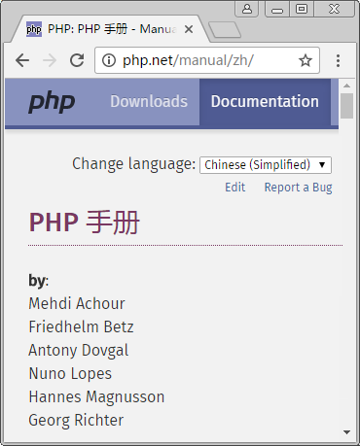
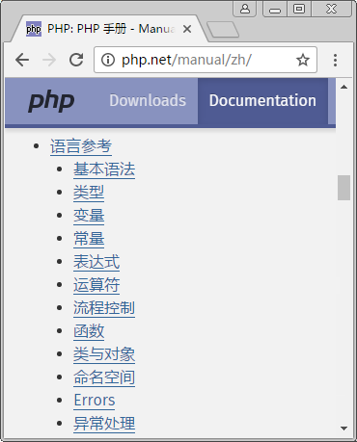
3.5 PHP手册的使用
登录PHP在线手册

Slide 51
3.5 PHP手册的使用
手册的使用
PHP手册查询方式：
在查询时根据分类逐层点击查询即可查找到要查询的内容。
在“Search”搜索栏中直接输入要查找的分类、函数等。

Slide 52
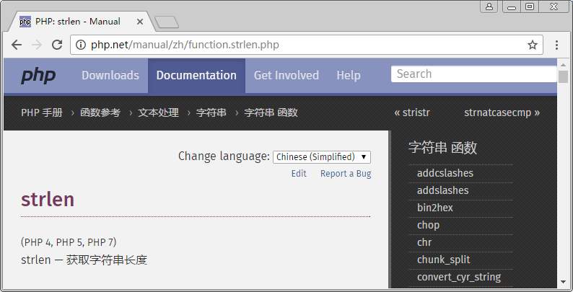
3.5 PHP手册的使用
手册的使用——查看函数的功能
在手册首页的右上角搜索栏中输入函数名strlen，然后按【Enter】键，就会显示该函数的详细信息。

Slide 53
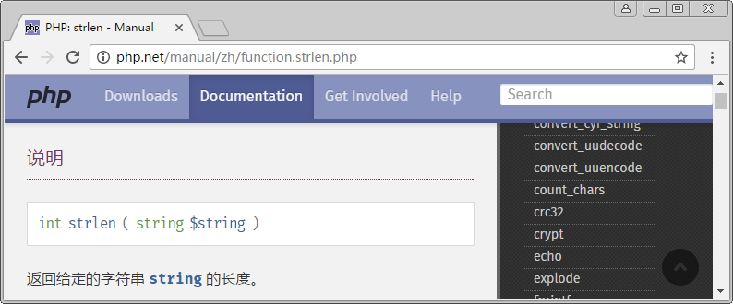
3.5 PHP手册的使用
手册的使用——查看函数的语法
继续往下拉动滚动条，可以看到该函数的语法声明，参数的设置、函数返回值的类型以及该函数的具体描述。

Slide 54
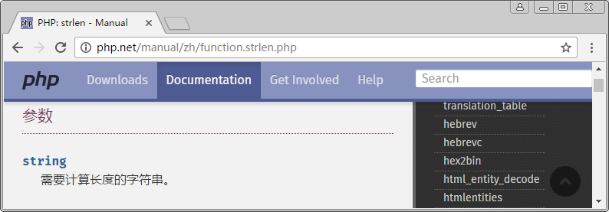
3.5 PHP手册的使用
手册的使用——查看函数的参数

Slide 55
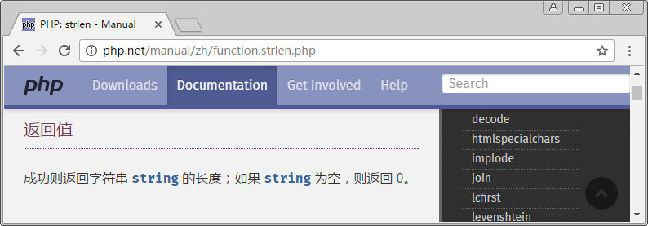
3.5 PHP手册的使用
手册的使用——查看函数的返回值

Slide 56
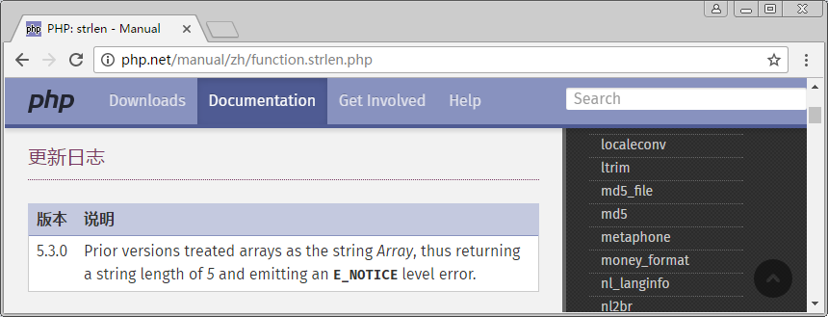
3.5 PHP手册的使用
手册的使用——查看更新日志

Slide 57
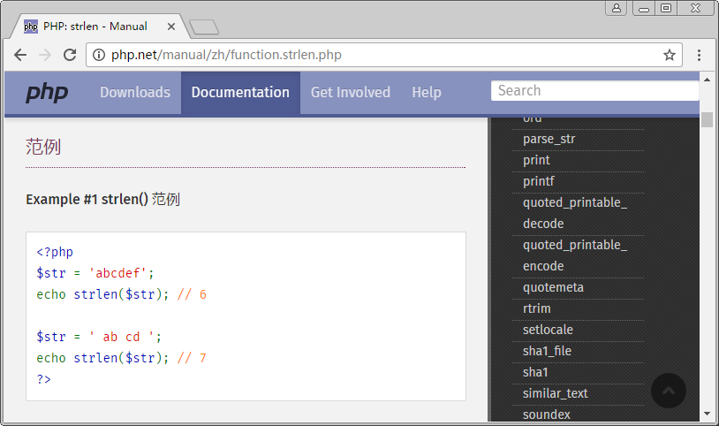
3.5 PHP手册的使用
手册的使用——查看使用范例

